Slide 1
Onboarding
Bienvenue à Sigil

Slide 2

Introduction
Sigil qui sommes nous?
Quel sont nos objectifs futur?
L’importance de l’intranet pour Sigil.
Un projet sur la longueur.

Slide 3



Présentation de l'équipe
Mathilda Undercover
Product Owner
Jimbo Buba
Scrum Master
Notre équipe de dev

Slide 4
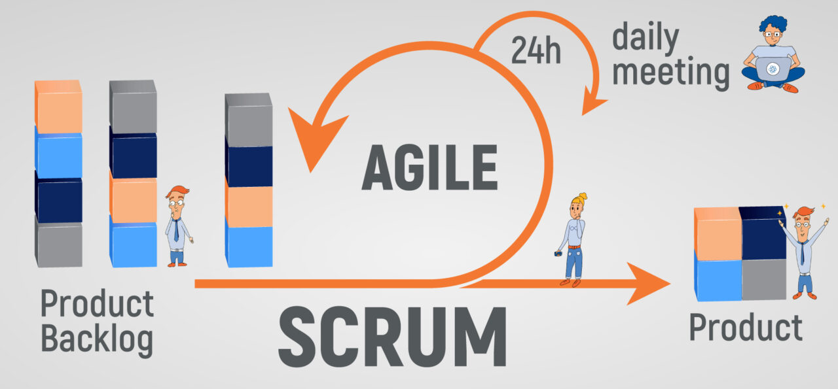
La méthode agile
Adaptabilité : La méthode agile permet une adaptation continue aux changements, aux nouvelles exigences et aux retours des utilisateurs tout au long du projet.
Collaboration renforcée : Les équipes travaillent en étroite collaboration, favorisant la communication constante entre les membres et améliorant la compréhension des besoins de chacun.
Livraisons itératives : Les livraisons fréquentes de fonctionnalités partielles ou complètes permettent aux utilisateurs de voir rapidement des résultats concrets et aux équipes de recueillir des retours précieux pour l'amélioration continue.

Slide 5
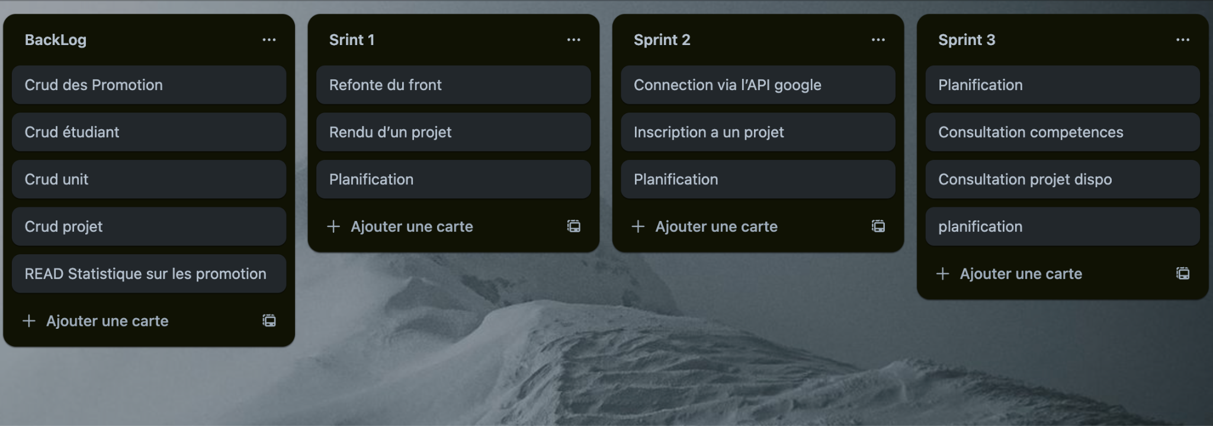
Planning

Slide 6
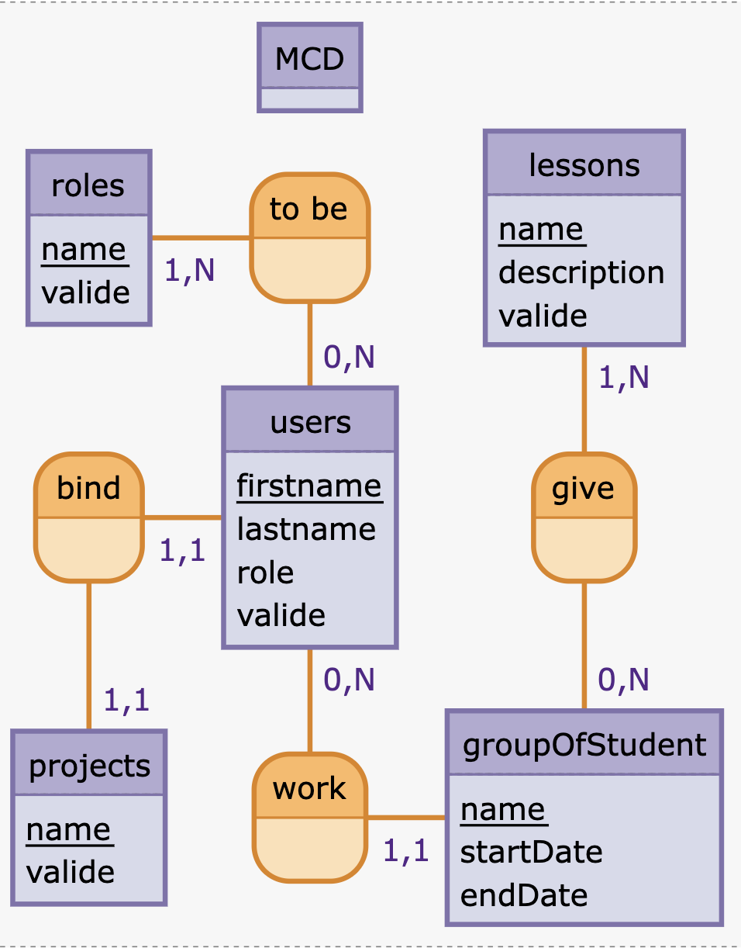
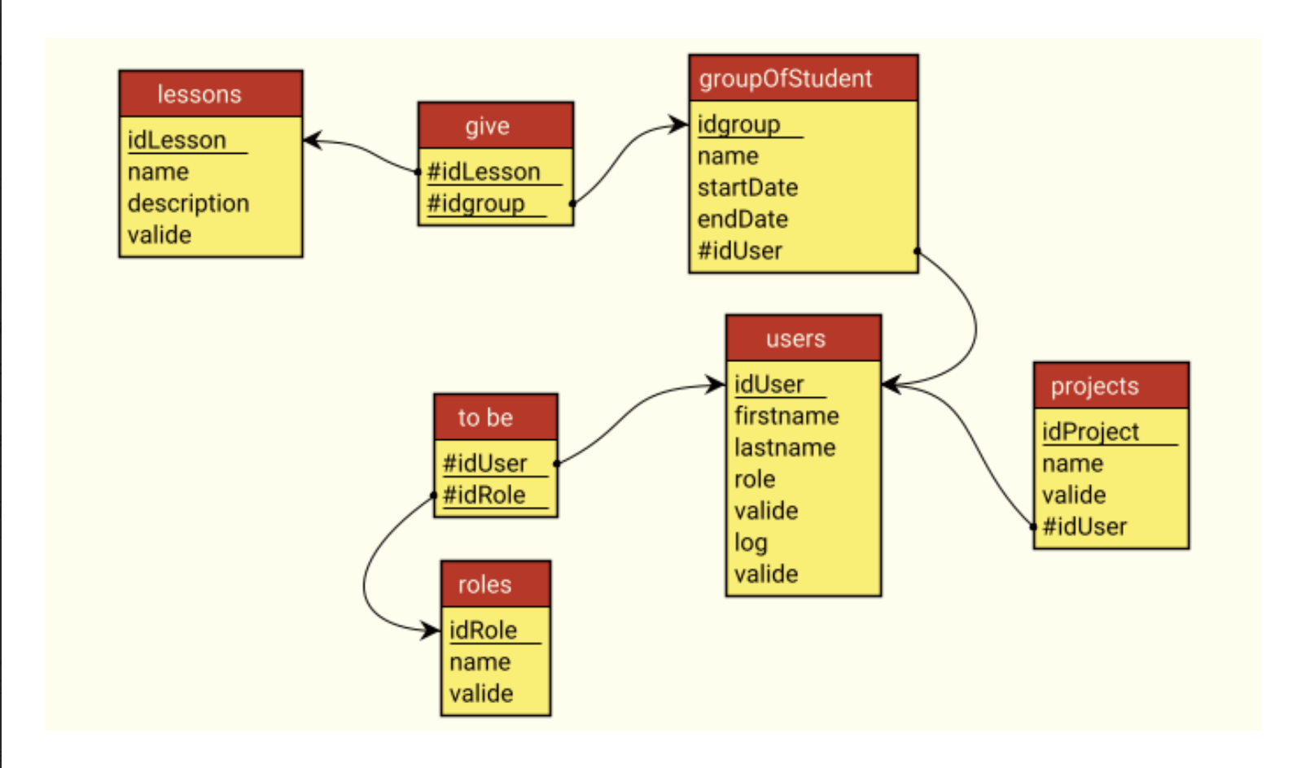
Structure de la base de donnée
MCD/MLD

Slide 7
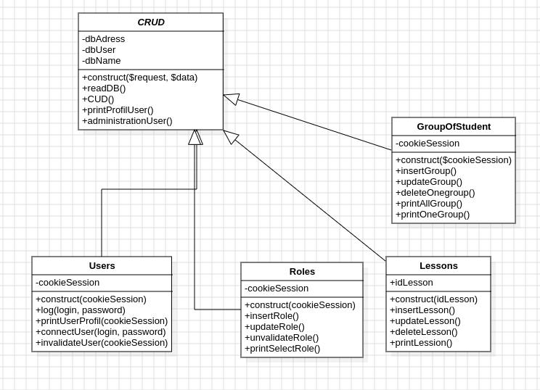
Diagramme de classe

Slide 8
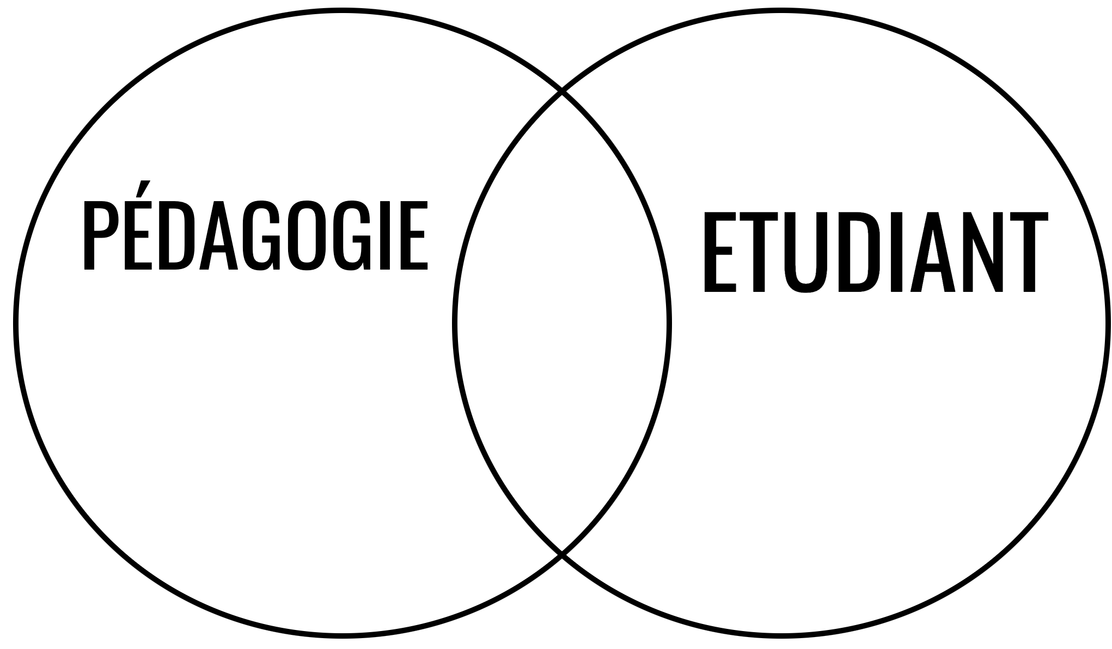
Fonctionnalitées de l’intranet
L'intranet se divise en deux parties distinctes : côté étudiants et côté équipe pédagogique.
Les fonctionnalités côté étudiants sont conçues pour améliorer l'expérience des étudiants et simplifier leur participation aux projets. Les fonctionnalités côté équipe pédagogique visent à optimiser la gestion des promotions, des étudiants, des unités de formation et des projets.

Slide 9

Le futur de l’intranet
Transformation en SaaS : Possibilité de transformer le projet en un service en ligne (Software as a Service) pour le rendre accessible à d'autres organismes de formation.
Extensions de fonctionnalités : Envisager d'ajouter de nouvelles fonctionnalités pour améliorer l'expérience des étudiants, simplifier la gestion de l'équipe pédagogique, ou encore intégrer des outils d'analyse de données.
Maintenance et support à long terme : Prévoir des efforts continus de maintenance et de support pour garantir le bon fonctionnement du système au fil du temps.
Engagement des parties prenantes : Maintenir une communication ouverte avec les parties prenantes, y compris le directeur de l'organisme, pour s'assurer que le projet continue de répondre aux objectifs stratégiques.

Slide 10

Conclusion

